Slide 1
ARMv8 상에서 HAETAE NEON 최적화
https://youtu.be/aiiu3kVlKRY

Slide 2
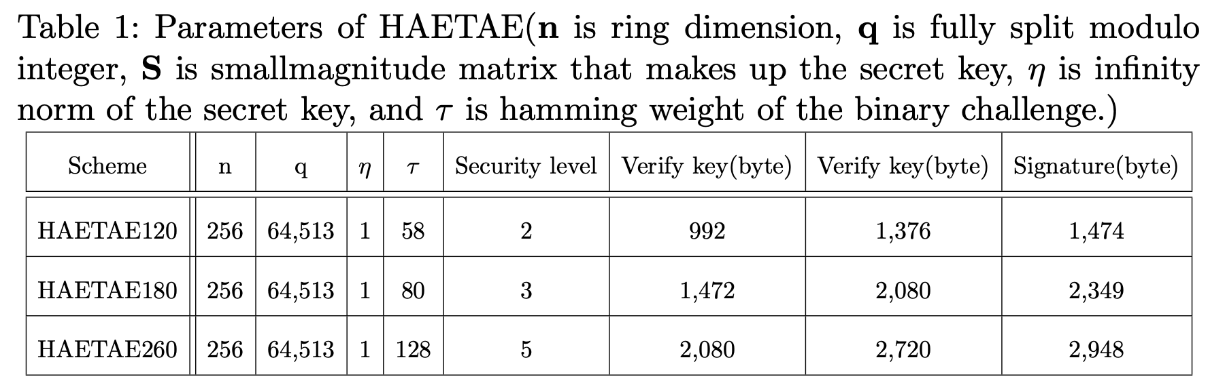
HAETAE
격자기반 전자서명 알고리즘
KpqC 2라운드 진출 & NIST PQC Additional Digital Signature 공모전 1라운드 진출
Learning With Error(LWE)와 Short Integer Solution(SIS)의 어려움에 기반
NIST PQC 표준으로 선정된 CRYSTALS-Dilithium에서 영감을 받아 설계
Rejection sampling에 대해 Bimodal distribution을 사용
Hyperball Uniform Distributions을 사용
CRYSTALS-Dilithium보다 구현이 복잡하지만, 서명 크기가 작음
Dilithium과 동일한 보안 수준에서 30~40% 39% 작은 서명 크기와 20% 25% 작은 검증 크기를 가짐
NTT 등의 곱셈 연산 코드를 분석해본 결과 일부 파라미터 값을 제외하고 동일함을 확인

Slide 3
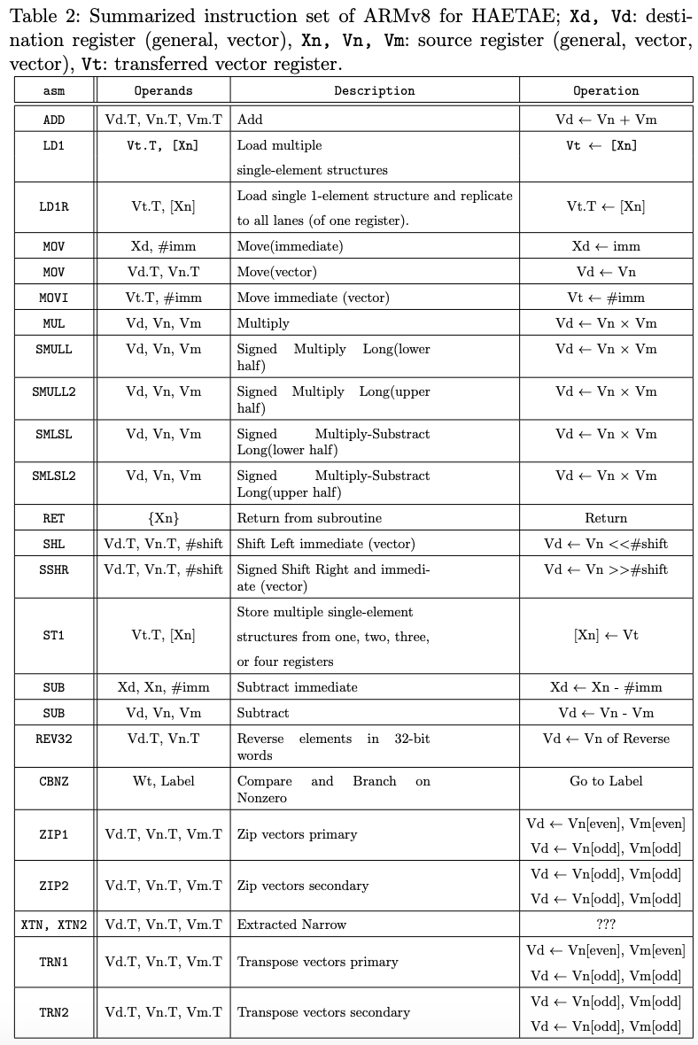
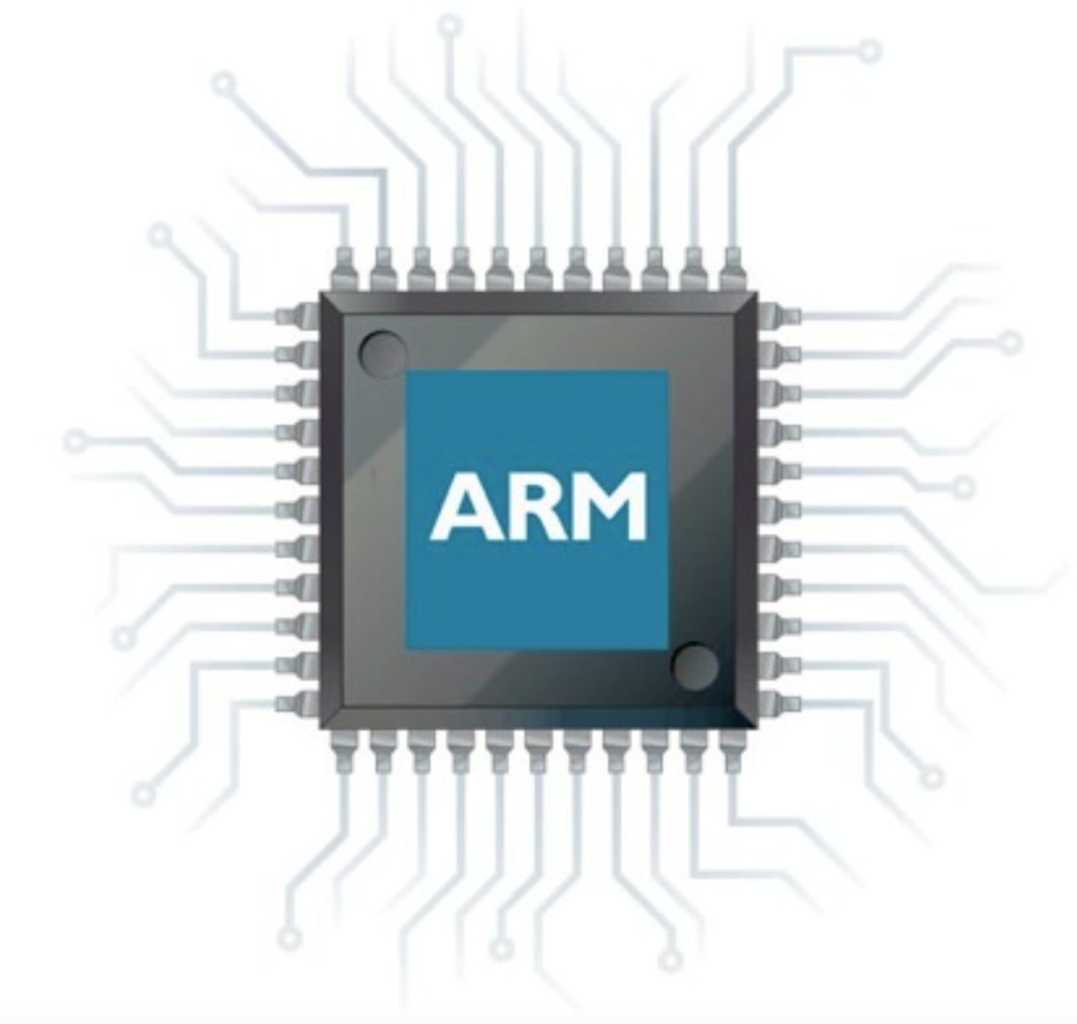
ARMv8프로세서
ARM(Advanced RISC Machine)
ISA(Instruction Set Architecture) 고성능 임베디드 프로세서
1958년 Acorn사에서 개발한 ARM1에서 시작
추후 ARM Holdings를 설립하여 개발 시작
ARMv8 프로세서
31개의 64비트 general 레지스터(x0~x30)와
128-bit 32개 벡터 레지스터(v0~v31) 지원

Slide 4
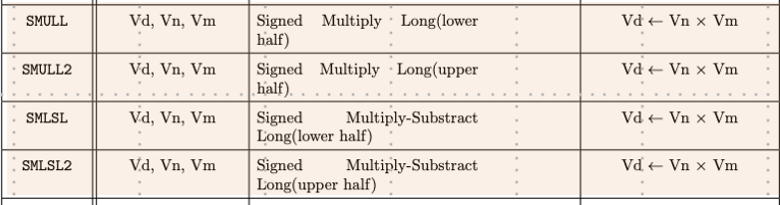
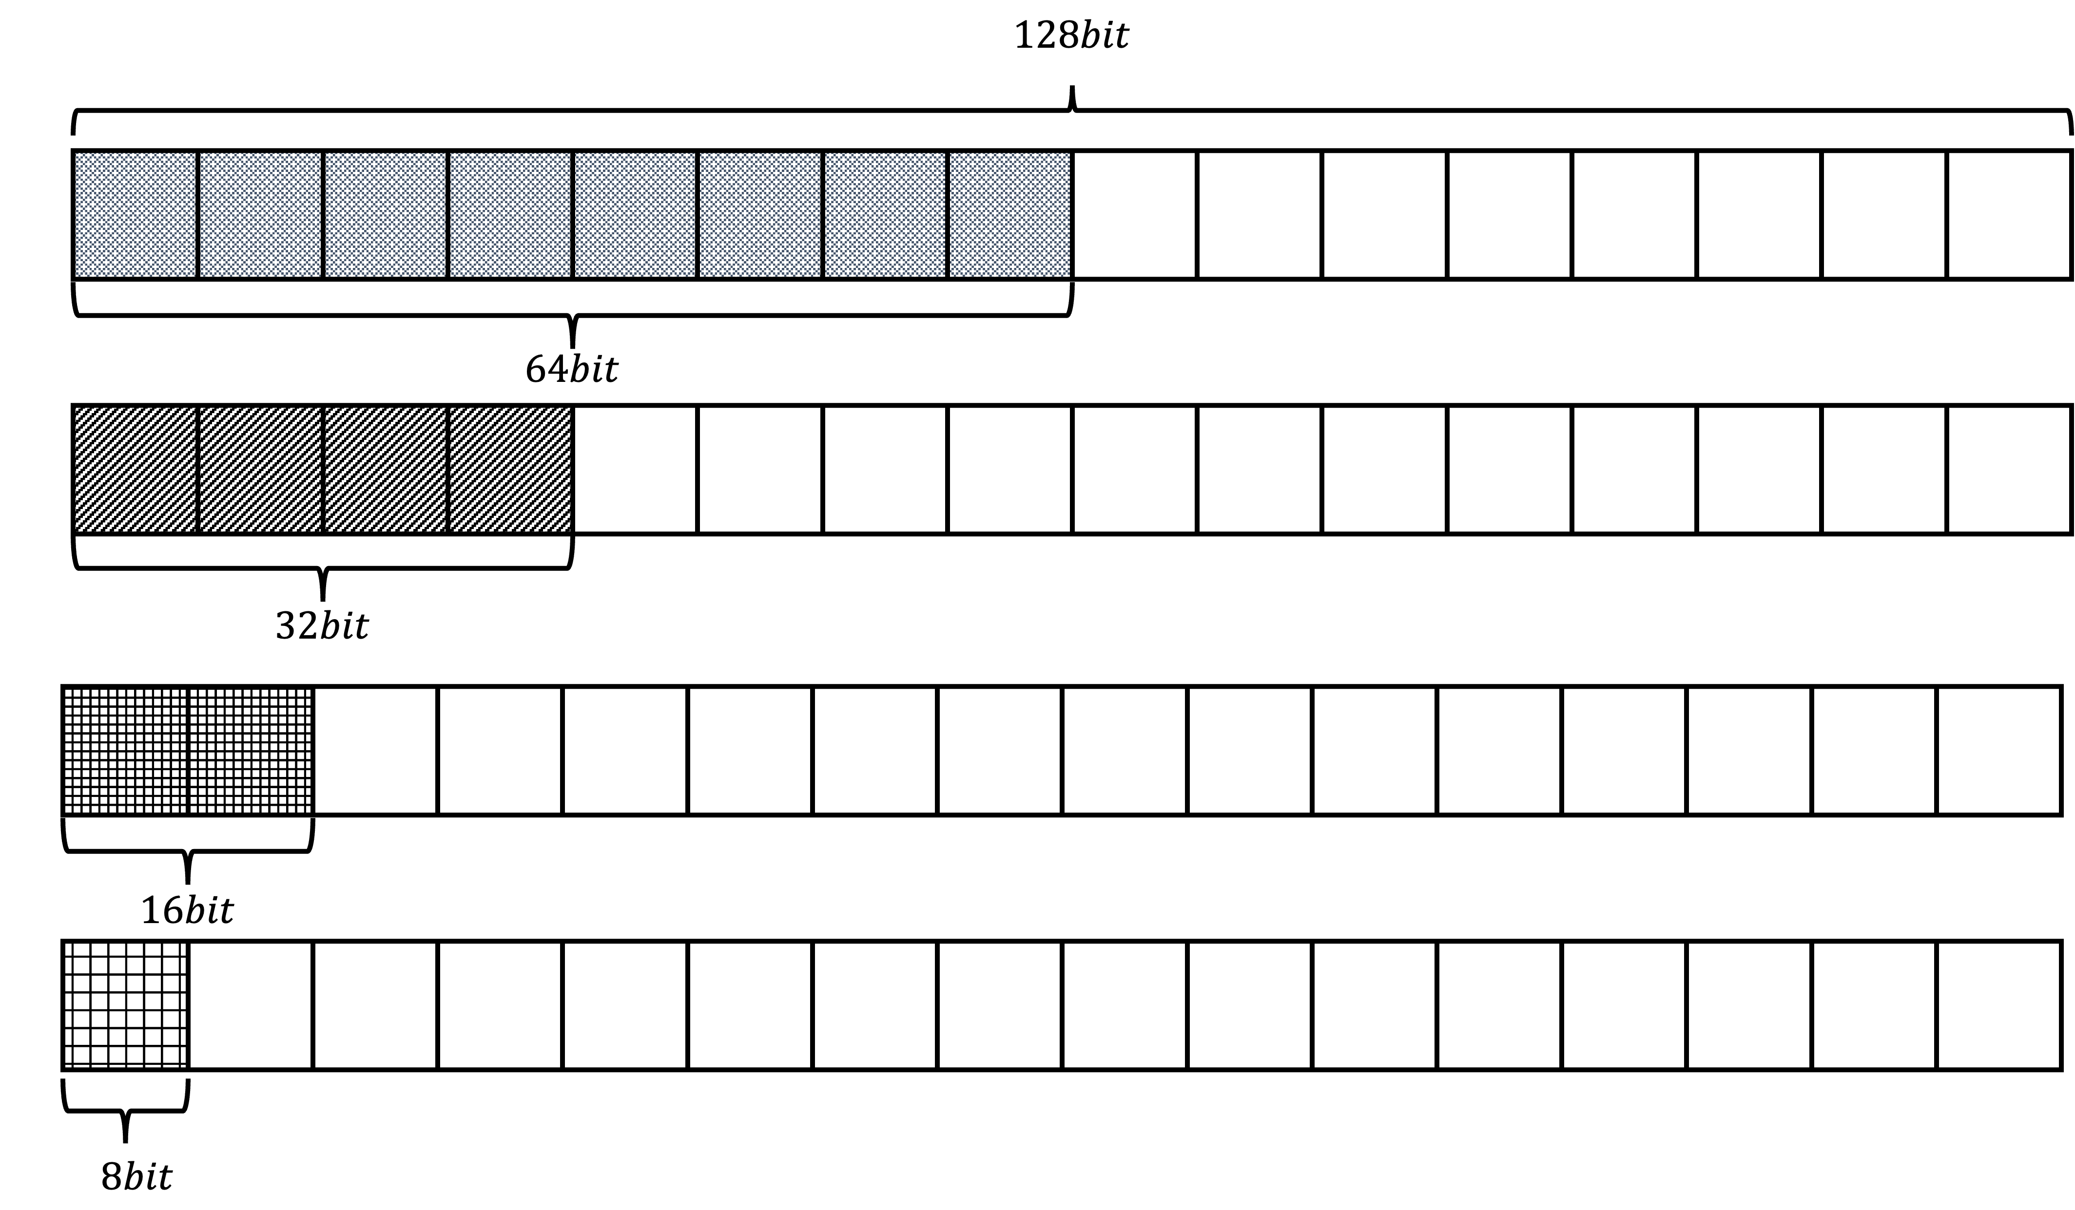
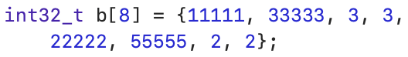
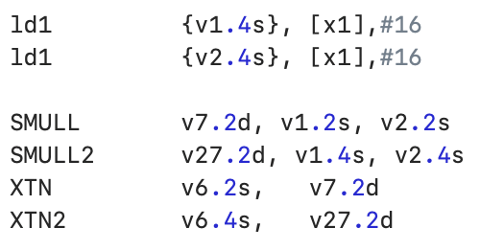
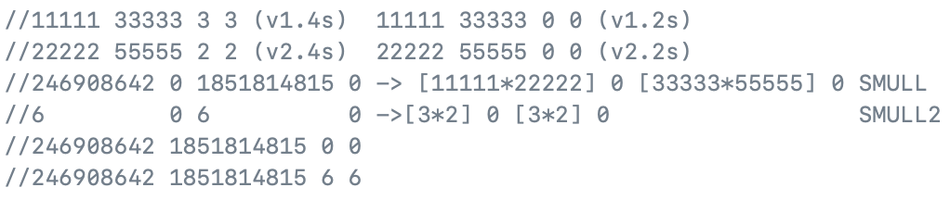
ARMv8프로세서

Slide 5
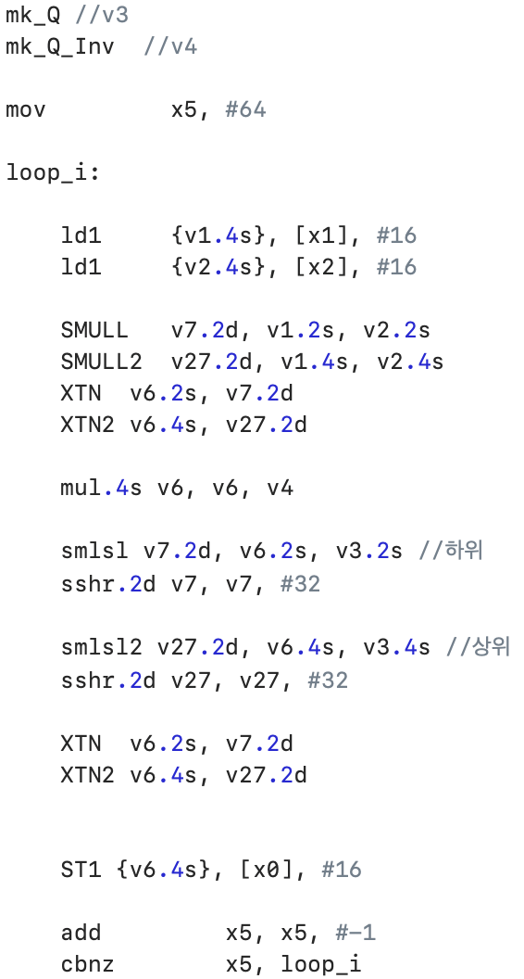
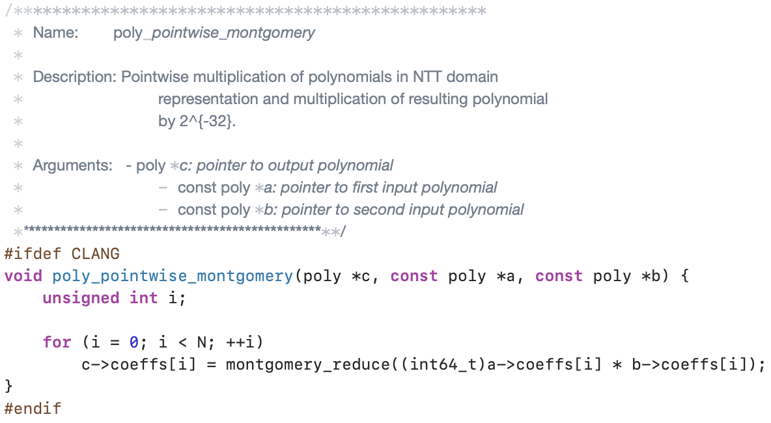
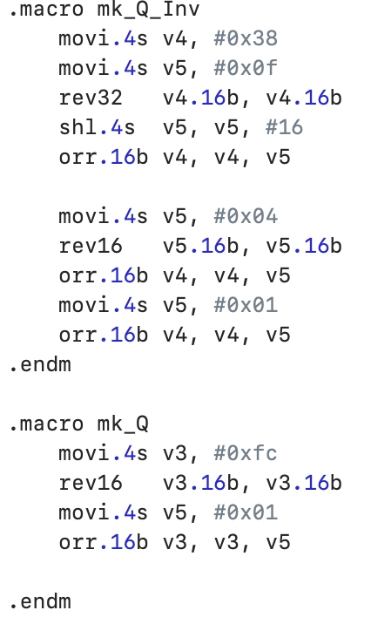
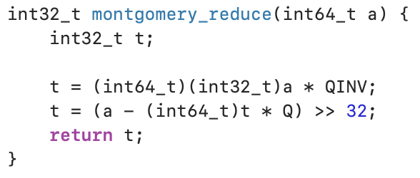
구현 기법

Slide 6
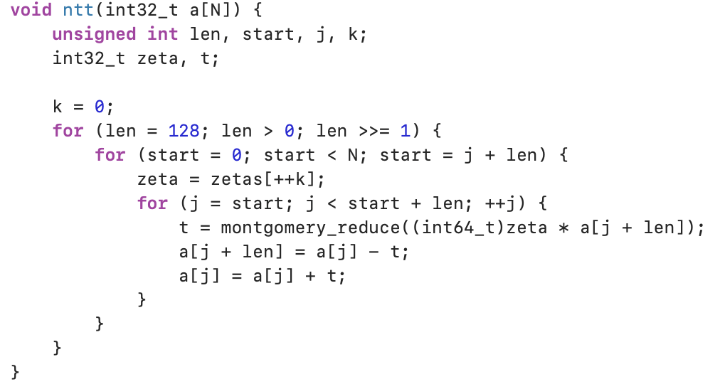
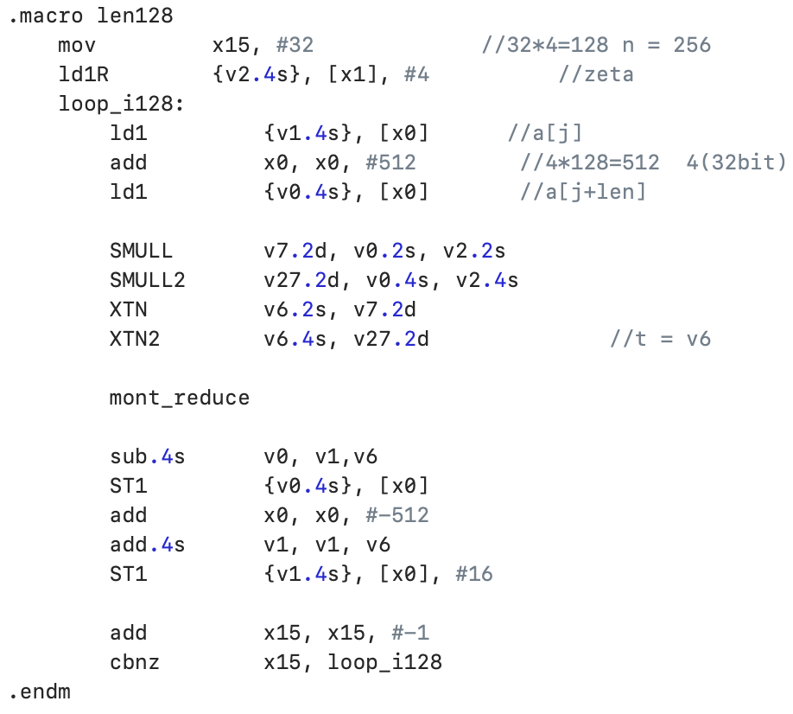
NEON 구현 기법

Slide 7
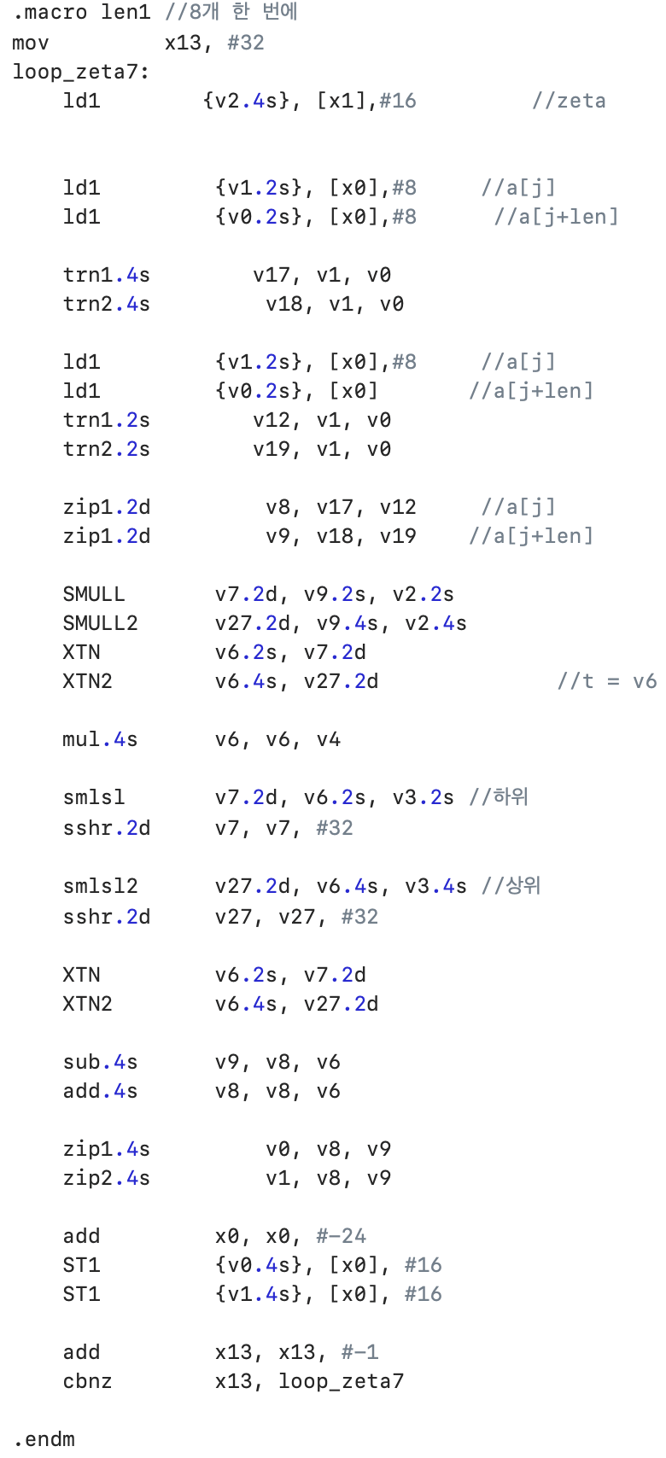
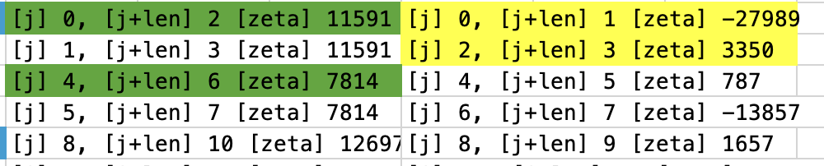
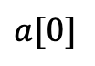
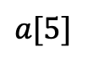
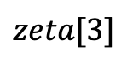
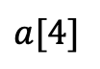
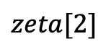
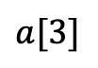
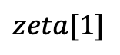
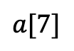
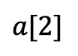
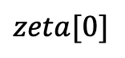
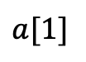
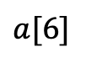
구현 기법
masking
$$zeta[0]$$
$$zeta[1]$$
$$zeta[2]$$
$$zeta[3]$$
$$a[0]$$
$$a[1]$$
$$a[2]$$
$$a[3]$$
unmasking
$$a[4]$$
$$a[5]$$
$$a[6]$$
$$a[7]$$

Slide 8
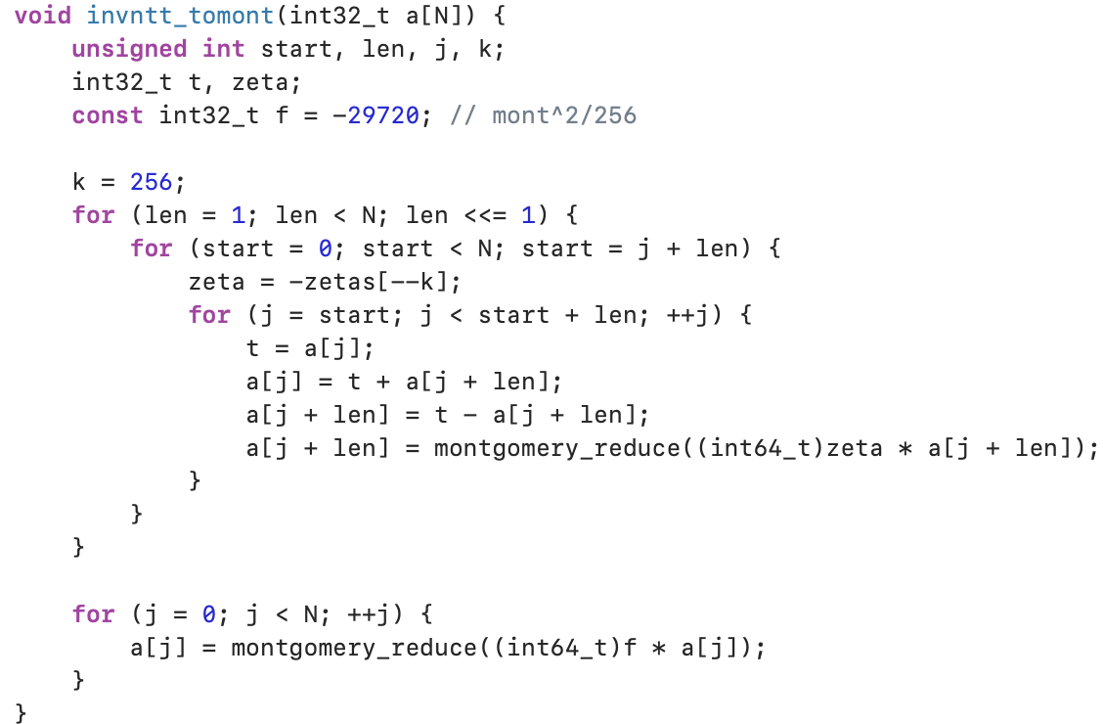
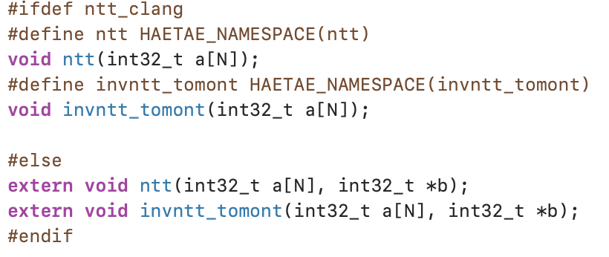
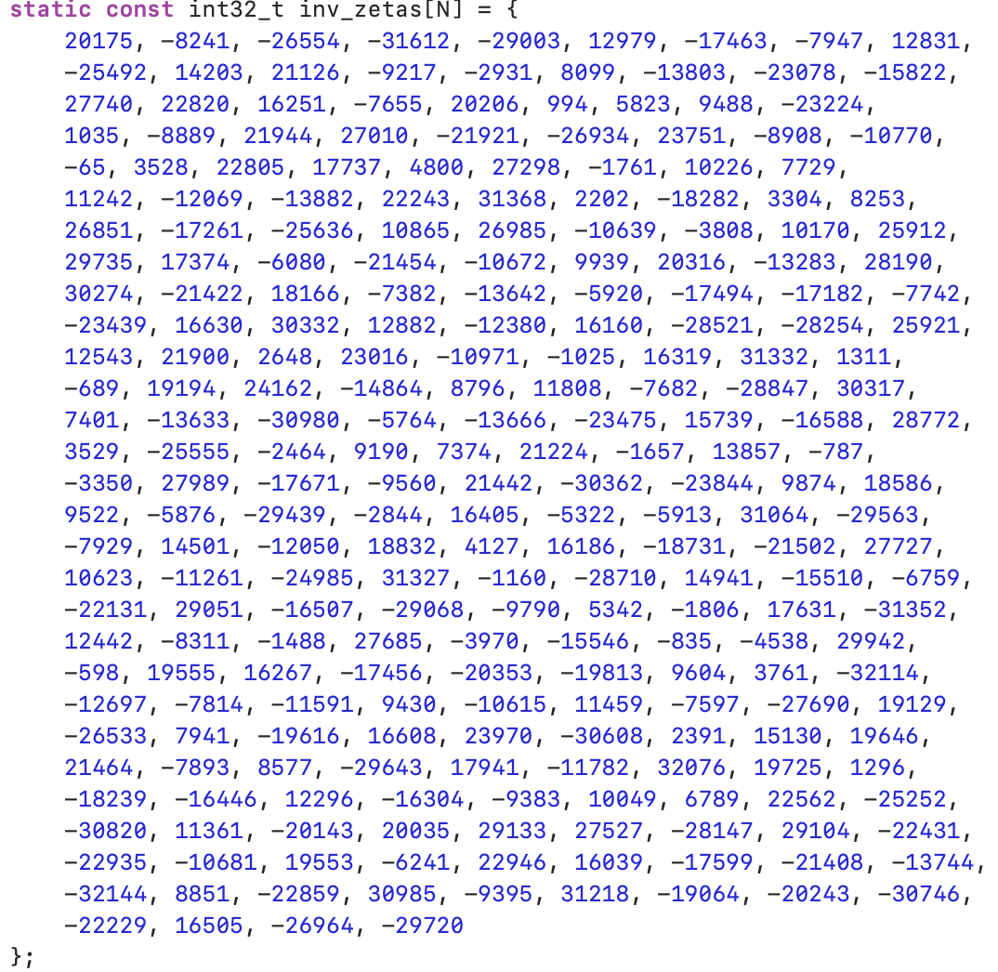
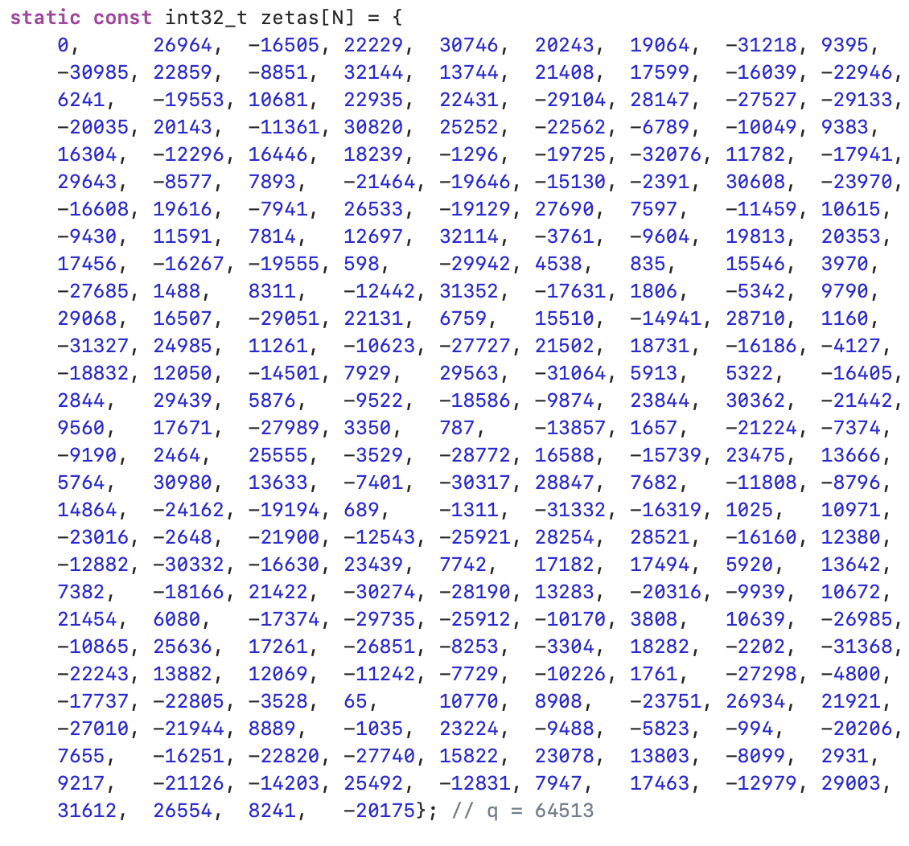
구현 기법

Slide 9

성능 평가
구현 환경
Apple M1 칩이 탑재된 Apple Macbook Pro 13(3.2GHz)
Framework: Xcode Integrated Development Environment
Compiled with –O3 option(i.e. fastest)
평가 방법
ARMv8 상에서 HAETAE 최적화 구현이 없기 때문에 성능은 KPQClean 프로젝트 reference-C와 비교
추가적으로 작년 동계 구현물과 성능 비교
동작시간 및 clock cycle을 측정하기 위해 Multiplier를 1,000,000회 반복
동작시간 및 clock cycle을 측정하기 위해 HAETAE알고리즘을 10,000회 반복

Slide 10
성능 평가
ms : 작년에 사용하던 성능 측정 기법 동일하게 사용
Clock cycle : m1cycles 코드 사용
1,000,000회 반복 ms
Algorithm | Reference-C(KpqClean) | This work | Diff.
NTT | 1,339 | 1,174 | 1.14x
Inverse NTT | 3,904 | 1,349 | 2.89x
poly pointwise montgomery | 917 | 337 | 2.72x
poly add | 438 | 201 | 2.18.x
poly sub | 437 | 202 | 2.16x
10,000회 반복
Scheme | Unit | Reference-C(KpqClean) |  |  | This work |  |  | Diff.
 |  | Keygen | Sign | Verify | Keygen | Sign | Verify | Keygen | Sign | Verify
HAETAE2 | ms | 493 | 12,646 | 12,016 | 461 | 12,302 | 11,702 | 1.07x | 1.03x | 1.03x
 | cc | 172,550 | 4,426100 | 4,205,600 | 161,350 | 4,305,700 | 4,095,700
HAETAE3 | ms | 948 | 25,115 | 24,033 | 913 | 24,786 | 23,934 | 1.04x | 1.01x | 1.00x
 | cc | 331,800 | 8,790,250 | 8,411,550 | 319,550 | 8,675,100 | 8,376,900
HAETAE5 | ms | 2,494 | 59,705 | 58,013 | 2,463 | 59,561 | 57,870 | 1.01x | 1.00x | 1.00x
 | cc | 872,900 | 20,896,750 | 20,304,550 | 862,050 | 20,846,350 | 20,254,500

